Slide 1

VUE技术栈进阶
黑马程序员深圳校区 前端教研部

Slide 2
效果展示

Slide 3
效果展示
http://autumnfish.cn/webmusic/

Slide 4
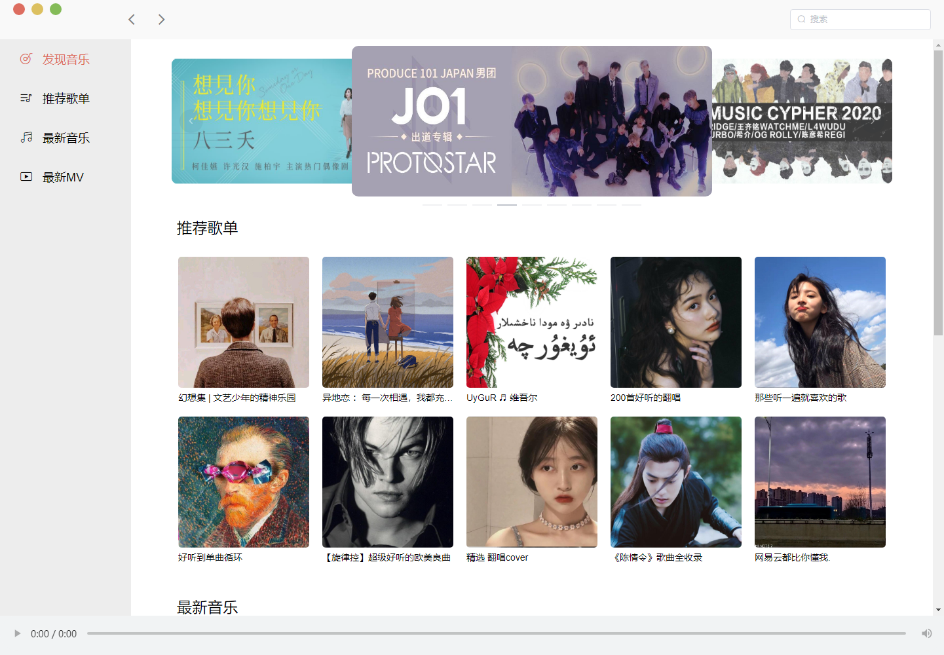
效果展示
单文件组件
快速原型开发
vue-router
vue-cli
Element-ui

Slide 5
自我介绍

Slide 6

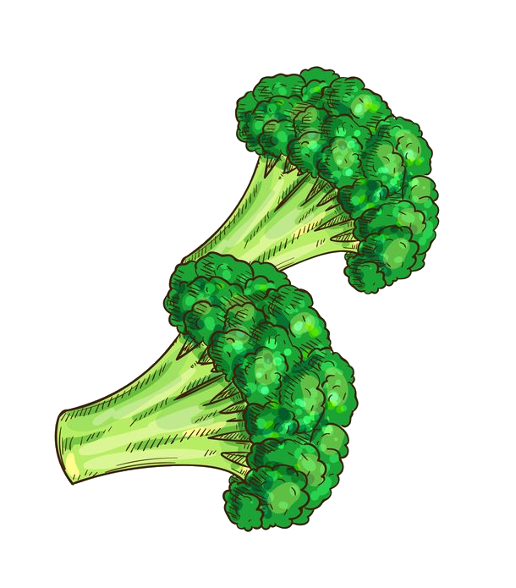
自我介绍
胡0号
胡凌皓
花姐

Slide 7
自我介绍
花姐

Slide 8
技术储备

Slide 9
技术储备
1. HTML
4. AJAX
2. CSS
5. VUE
3. JS
6. axios

Slide 10
开发环境

Slide 11



开发环境
操作系统:
windows10
浏览器:
chrome
编辑器:
vscode

Slide 12
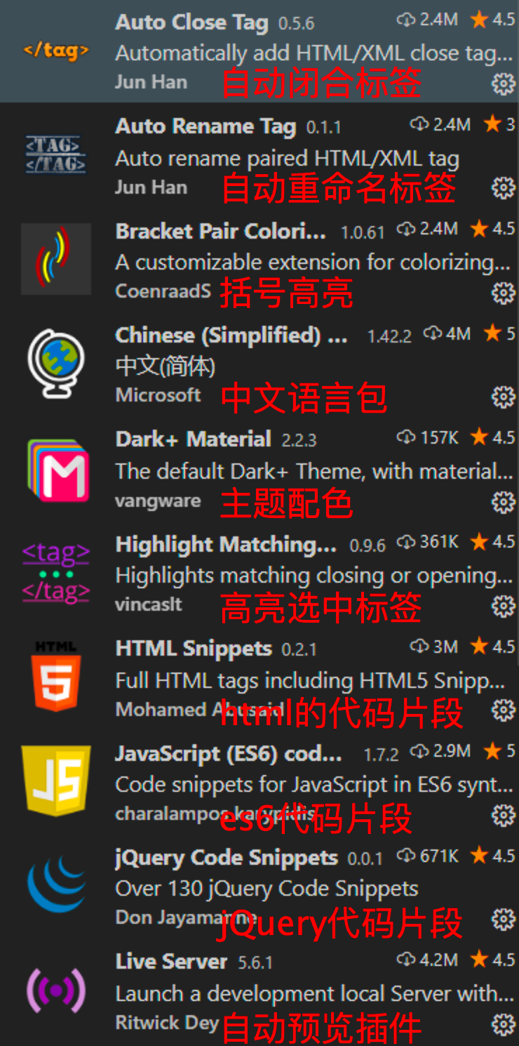
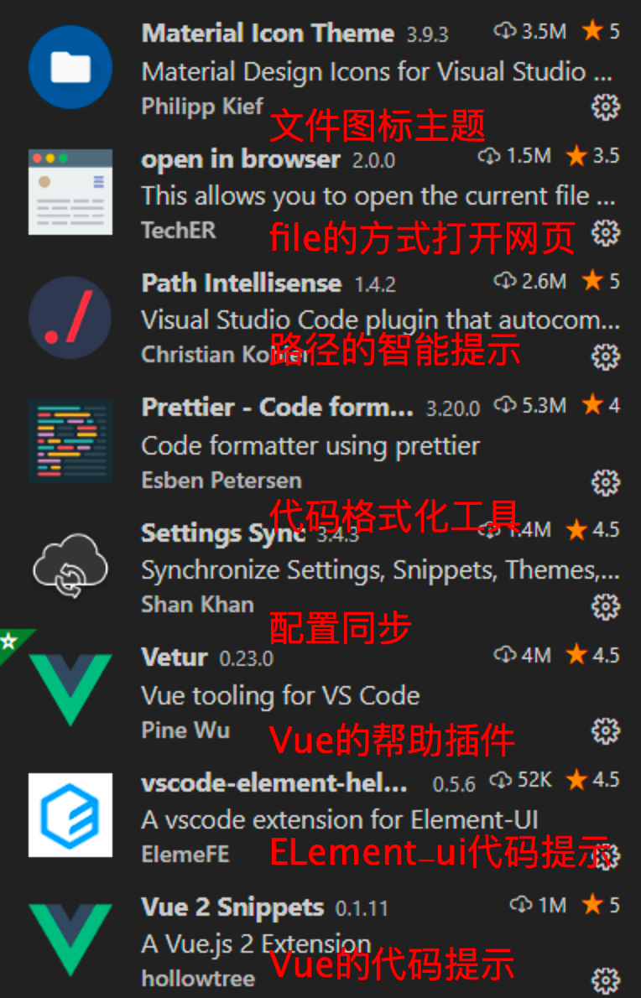
开发环境 | vscode插件

Slide 13
课程安排

Slide 14
课程安排
第一天:
ES6、回顾、单文件组件、快速原型开发
第二天:
vue-cli、vue-router、Element-ui
第三天:
播放器
第四天:

Slide 15
第一天
目
ES6
回顾
单文件组件
快速原型开发
录
Contents

Slide 16
ES6
01. let
02. 模板字符串
03. 对象简化赋值
04. 箭头函数
05. 箭头函数中的this

Slide 17
ES6 | let
和 var 关键字的用法基本一致
没有 变量提升

Slide 18
ES6 | 模板字符串
使用 ` ` 包裹文本
在需要替换的位置使用 ${} 占位,并填入内容即可

Slide 19
ES6 | 对象简化赋值
如果属性名和变量名相同，可以简写
方法可以省略 function 关键字

Slide 20
ES6 | 箭头函数
function 省略掉，替换为 =>
参数只有一个时，可以省略 ( )
函数体只有一行时，可以省略 { }
函数体只有一行,并且有返回值时，如果省略了{},必须省略 return

Slide 21
ES6 | 箭头函数的this
创建时的this是谁，运行的时候this就是谁

Slide 22
第一天
目
ES6
回顾
单文件组件
快速原型开发
录
Contents

Slide 23
第一天
目
ES6
回顾
单文件组件
快速原型开发
录
Contents

Slide 24
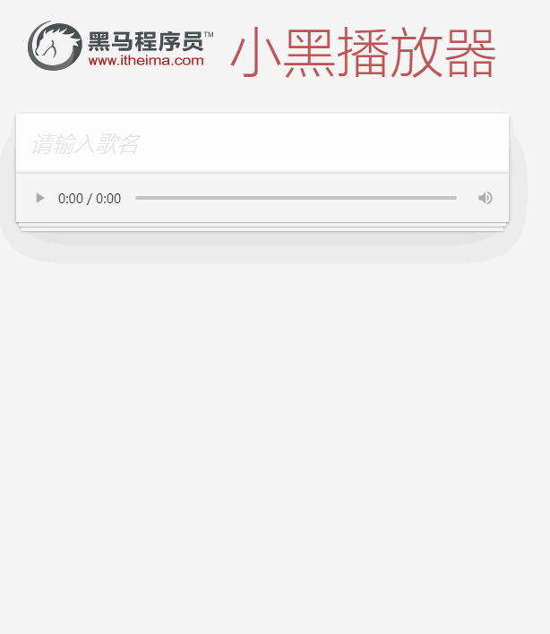
回顾
回车搜歌
列表渲染
点击播放

Slide 25
第一天
目
ES6
回顾
单文件组件
快速原型开发
录
Contents

Slide 26
第一天
目
ES6
回顾
单文件组件
快速原型开发
录
Contents

Slide 27

单文件组件
后缀名是 .vue ,可以同时编写结构，逻辑和样式
template 标签中写结构
script 标签中写逻辑
style 标签中写样式
安装了 vetur 插件可以通过 <vue 生成基础结构

Slide 28
第一天
目
ES6
回顾
单文件组件
快速原型开发
录
Contents

Slide 29
第一天
目
ES6
回顾
单文件组件
快速原型开发
录
Contents

Slide 30
快速原型开发
01. 环境配置
02. 基本使用
03. 播放器
04. 组件抽取

Slide 31
快速原型开发 | 环境配置
安装 Node.js 全部使用默认的设置，一路下一步即可
打开命令行工具，输入命令 node –v 以及 npm -v 检查是否安装成功
通过命令 npm install -g @vue/cli-service-global 安装一个小工具

Slide 32
快速原型开发 | 基本使用
保证 环境配置 成功之后
在 .vue 文件所在的路径下打开终端 输入 vue serve 文件名
等待 解析，然后在浏览器访问出现的 地址 即可
注意:
1. template中必须有一个根节点
2. script 中的 data 写成函数，内部返回一个对象
3. 如果要使用写好的样式，直接 import 即可

Slide 33
快速原型开发 | 播放器
回车搜歌
列表渲染
点击播放

Slide 34
快速原型开发 | 播放器
使用 npm 下载别人写好的 包（模块，库）
比如 axios ，下载的命令是 npm install axios 或者缩写为 npm i axios
在要使用的组件中，使用 import 导入 下载的 包（模块，库）
比如 axios: 导入的代码是 import axios from ‘axios’
开心的使用刚刚导入的包（模块，库）吧

Slide 35
快速原型开发 | 组件抽取
创建 components 文件夹 创建一个文件 叫做 player.vue
把播放器的代码 剪切 进去,并调整 图片、css 文件的路径
App.vue中 使用 import 导入 播放器组件
在 components 中添加（注册） 播放器组件
页面上使用 注册的名字 当做标签名即可使用 播放器组件

Slide 36
快速原型开发 | 组件抽取
通过 chrome 的 vue 插件 可以更好地检查，以及调试代码
直接拖入到chrome中的 更多工具 扩展程序 重启浏览器即可
在使用 vue 的项目中插件会自动亮起，在开发者界面中通过 vue 分栏即可使用

Slide 37
第一天
目
ES6
回顾
单文件组件
快速原型开发
录
Contents

Slide 38
Thank You

Slide 39
明天见

Slide 40
第二天
目
vue-cli
vue-router
Element-ui
录
Contents

